Slide 1
BÀI 10: PHÉP CỘNG TRONG PHẠM VI 10
( tiết 3)

Slide 2
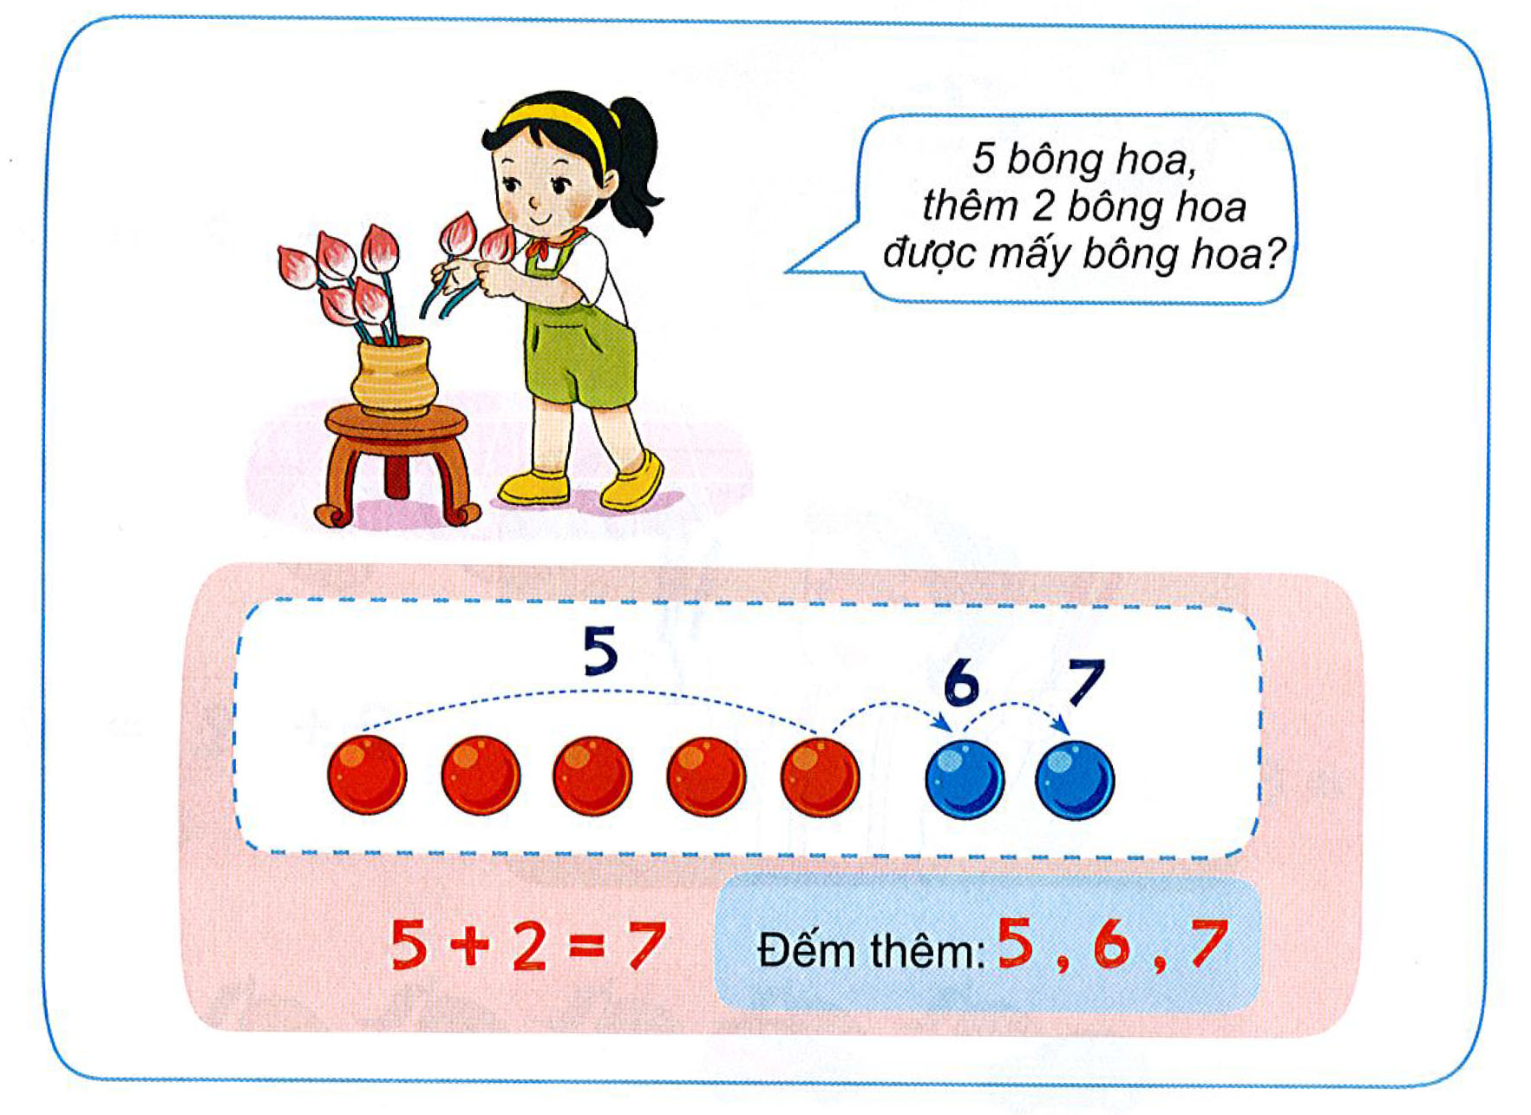
Thêm vào thì bằng mấy?

Slide 3
7
7

Slide 4
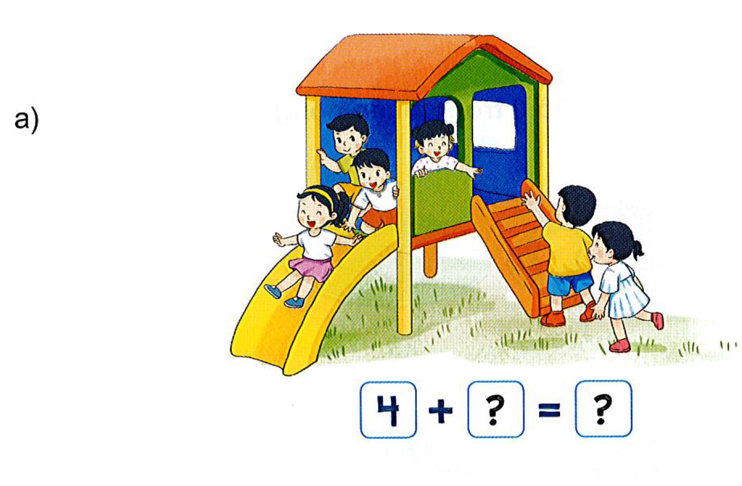
2
6

Slide 5
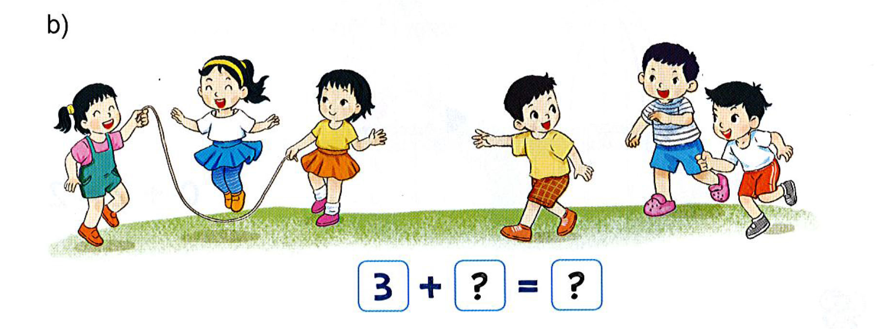
3
6

Slide 6
7
8
9
9
8
10
10
9
10
10

